Slide 1

年1万吨碳酸二甲酯车间的工艺设计
专业：化学工程与工艺 班级：（对口）1301班 姓名：高翔 学号：20130707135 指导老师：高文强
时间：2017.05.27

Slide 2

1
研究目的及意义
目录
2
课题研究内容
CONTENTS
3
课题参考文献

Slide 3

1
研究目的及意义
课题研究目的
课题研究意义

Slide 4


DMC物理化学性质
碳酸二甲酯（简称DMC）分子式（CH3O）2CO，分子量90.08，相对密度1.070，折射率1.3697，熔点4℃，沸点90.1℃。常温下为无色液体，略带香味，具有可燃性。微溶于水，与水可行成共沸物，可与醇、醚、酮等几乎所有有机溶剂混溶。DMC毒性很低，1992年DMC在欧洲通过了非毒性化学药品的注册登记，属于无毒或微毒化工产品，但在贮运上仍需按易燃有毒物品对待。由于其分子中含有CH3-、CH3O-、CH3O-CO-、-CO-等多种官能团，因而具有良好的反应活性，可以和醇、酚、胺、肼、酯等类化合物发生甲基化、羰基化、甲酯化和酯交换反应，能取代剧毒的甲基化试剂和羰基化试剂光气而应用于有机合成工业，被称之为有机合成的新基石，符合清洁生产和绿色化工的时代要求，特别是在合成聚碳酸酯方面显示出了更加诱人的前景；此外，由于DMC具有较好的相溶性，高辛烷值和介电常数等优良的物理性质，也被广泛应用于溶剂、汽油添加剂、锂离子电池电解液等领域。

Slide 5
DMC用途
（1）生产二甘醇双烯丙基碳酸酯（ADC/透明树脂）
（2）生产甲氨基甲酸萘酯（杀虫剂原料）
（3）制造苯甲醚（香料等的原料）
（4）制造聚碳酸酯（PC/透明树脂）
（5）制造异氰酸酯
（6）制造聚碳酸二元醇（PCD/聚氨酯原料）
（7）制造氢氧化四甲铵（TMAH/光致抗蚀剂显影液）
（8）制造长链烷基碳酸酯（合成润滑油基材）
（9）制造胺基噁唑烷酮（兽药）的中间体胺基噁唑烷二酮
(10) 制造碳酰二肼（清洁剂）
（11）其他用途（溶剂、辛烷值提高剂）

Slide 6
碳酸二甲酯市场现状
碳酸二甲酯的国外市场及预测
目前世界碳酸二甲酯的总生产能力约为37万t/a，产量和消费量约为26万t/a，主要的生产企业十几家。包括GE（通用电气公司）、Enichem Synthesis SPA(意大利)、Bayer（德国）BASF、Mitsubishi Chemical Corporation(日本)以及日本宇部等。全球碳酸二甲酯生产能力分布如下表所示。
2014年世界主要国家和地区碳酸二甲酯生产能力
国家和地区 | 能力/(万t·a⁻¹) | 比例/%
美国 | 13.0 | 35.2
西欧 | 4.0 | 10.8
日本 | 5.0 | 13.5
其他国家和地区 | 15.0 | 40.5
合计 | 37.0 | 100
由表可见，目前世界碳酸二甲酯的生产主要集中在美国、西欧、日本等国家和地区，其生产能力占全球总量的70%以上。

Slide 7
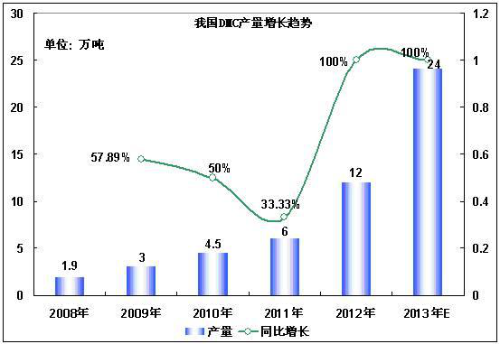
碳酸二甲酯市场现状
碳酸二甲酯的国内市场及预测
目前，我国碳酸二甲酯生产企业有60几家，2014年生产能力10万t/a以上，产量约6万t/a。 我国DMC产量及增长趋势见下图
现阶段，我国对碳酸二甲酯的应用尚局限在少数产品上，随着科学技术的进步，工业生规模的进展及环境保护措施的完善，碳酸二甲酯在国内的应用领域将不断扩大，需求也将迅速增长。

Slide 8
课题研究目的
碳酸二甲酯(dimethyl carbonate，DMC)，是有机化合物，可看作碳酸的二甲基酯。碳酸二甲酯是一种环保性能优异、用途广泛的化工原料。它是一种重要的有机合成中间体，分子结构中含有羰基、甲基和甲氧基等官能团，具有多种反应性能，在生产中具有使用安全、方便、污染少、容易运输等特点。碳酸二甲酯毒性较小，另外，它在制取高性能树脂、溶剂、染料中间体、药物、增香剂、食品防腐剂等领域内的应用越来越广泛，所以碳酸二甲酯被认为是有机合成的"新基石"，具有广阔的发展前景。

Slide 9

课题研究意义
在1992年就被欧洲列为无毒产品，是一种符合现代"清洁工艺"要求的环保型化工原料，因此DMC的合成技术受到了国内外化工界的广泛重视，我国化工部在"八五"和"九五"期间将其列为重点项目。
碳酸二甲酯（DMC）是迅速发展起来的环境调和型绿色化工产品，它是可用于替代毒性较大的光气、氯甲烷、氯甲酸甲酯等物质的有机化工基本原料，对于环境保护具有重要意义。
近年来， 美国已提出用DMC逐步替代MTBE作为汽油添加剂， 碳酸二甲酯被我国列入国家九五重点开发的50个精细化工产品范围。
DMC作为溶媒、溶剂、和汽油添加剂也正在步入实用化生产中。综上所述， DMC被誉为21世纪有机合成的一个“新基块”。
随着近年来碳酸二甲酯深加工的下游产品——聚碳酸酯、聚氨酸、汽油添加剂、高能电池电解液等市场的迅速发展，市场需求潜力大。

Slide 10
2
课题研究内容
课题研究内容

Slide 11
课题研究内容
01
02
03
工艺线路比较
工艺线路的确定
工艺流程图
04
05
06
07
物料衡算
热量衡算
设备计算与选型
主体设备图

Slide 12
工艺线路比较
工艺 |  | 优点 | 缺点
光气法 |  | 可工业规模生产 | 高压液相反应,存在原料光气有剧毒、反应操作周期长、副产物盐酸腐蚀设备腐蚀性大、设备费用高
甲醇氧化羰化法 | 液相法 | 收率高，选择性高，生产安全性高 | 由于反应副产物主要是水，水对催化剂影响较大，所以甲醇单程转化率较低。另外，卤化物催化剂中引入氯离子，腐蚀性强，催化剂寿命短。
 | 气相法 | DMC收率高，设备的单位体积生产能力大，过程中没有水的生成 | 存在工艺复杂、副产草酸二甲酯易堵塞管路及NO制备和循环等问题，并且氮氧化合物和亚硝酸甲酯属于危险化学品
酯交换法 | 碳酸乙烯酯法 | DMC的收率较高，同时联产丙二醇 | 设备投资大，并且DMC的成本又受环氧乙烷和乙二醇价格的影响
 | 碳酸丙烯酯法 | DMC的收率较高，同时联产丙二醇 | 反应后需要用复杂的分离体系才能得到较纯的碳酸丙烯酯，且设备投资大，生产成本高
尿素醇解法 | 直接法 | 原料便宜，工艺简单，反应产生的氨气可以回收利用，无三废排除、操作条件温和，并且避免其它路线需要分离甲醇－DMC－水的复杂体系。 | 该过程碳酸二甲酯的单程产率太低，且要在高压釜中进行，设备投资较大
 | 间接法 | 不使用剧毒或危险的原料，反应条件温和，无三废排出。 | 过程复杂，原料相对较昂贵，还没有进行放大实验

Slide 13
工艺线路的确定
我国目前DMC的工业合成方法仍然是光气法和酯交换法为主，不但不符合环保的要求，而且也不经济，随着环保的需要，DMC需求越来越多，对其进行开发研究，市场前景看好。
目前正被广泛关注的CO气相氧化羰基化法(一步法)、CO2直接合成法和尿素醇解法将成为合成DMC的主要方法。由于CO液相氧化羰基化法和气相两步法的工艺已成功工业化生产，CO气相氧化羰基化的一步法可能会首先取得突破。CO2直接合成法的前景最被看好，无论从经济、技术和环保等方面，该合成路线均具有一定的优势。尿素醇解法的最明显的优势是反应过程没有水生成，省去后续的DMC一甲醇一水共沸体系的分离，是最经济的生产方法。上述3种方法虽都存在很多需要解决的问题，但从出于经济和原料的考虑有望替代现有的酯交换法生产工艺。
尿素醇解法的原料尿素和甲醇的生产工艺国内已经很成熟，产量大，所以原料来源广且价廉，尿素生产中利用了CO2可以减少温室效应，因此我们选择尿素醇解法作为本厂合成碳酸二甲酯的工艺方案。
采用这种方法的直接好处就是生产过程中避免了水的产生，从而减免了分离的难度，因为水、甲醇和碳酸二甲酯容易形成恒沸物，从而使一般的精馏方法不能高纯度的分离而得到产品碳酸二甲酯，必须采用其他的方法来获得比较纯净的产物。采用其它的方法都不可避免的有水的产生。另外，利用尿素和甲醇来进行反应，原料易得而且价格比较便宜，成本较低。此套流程可谓是物尽其用，有较好的经济效益，符合环保要求。

Slide 14
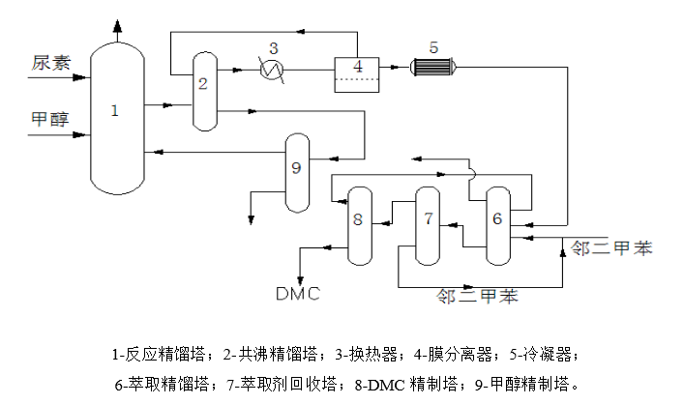
工艺流程图

Slide 15
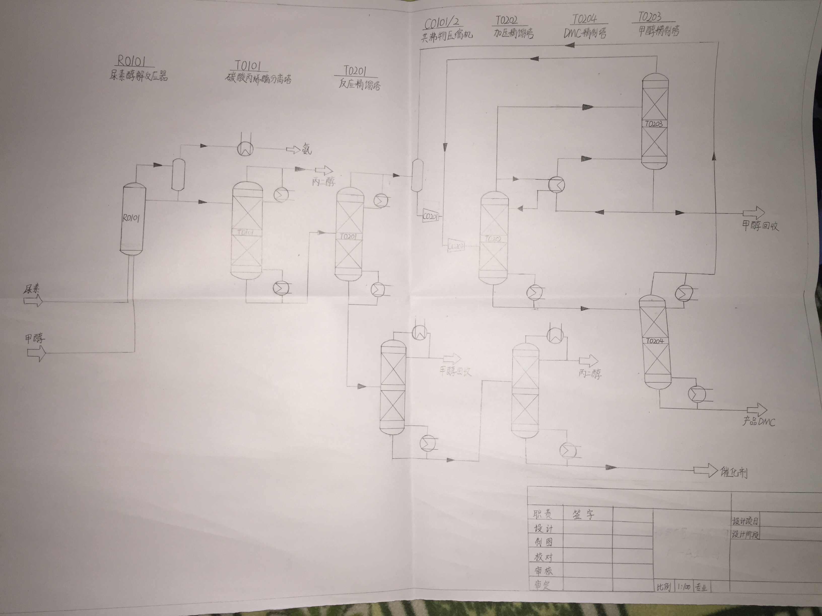
工艺流程图

Slide 16
物料衡算
化学反应方程式
反应式：2CH₃OH+1/2O₂+CO→(CH₃O)₂CO+H₂O
此反应还伴随着副反应生成如下反应：
2CH₃OH+CO→(CH₃O)₂CH₂+O₂
2CO+O₂+2CO₂→2CO₂
物料衡算
物料 | 输入 |  | 物料 | 输出
名称 | kmol/h | kg/h | 名称 | kmol/h | kg/h
原料甲醇 | 43.59 | 396.74 | 碳酸二甲酯 | 13.15 | 1256.62
CO | 77.49 | 2356.57 | 甲缩醛 | 13.95 | 251.24
O₂ | 48.43 | 1549.87 | H₂O | 3.49 | 256.27
保护气N₂ | 211.13 |  | O₂ | 3.49 | 111.68

Slide 17
反应精馏塔物料衡算
反应式：
甲醇 + 尿素 ——→ MC + NH₃
计算过程：
甲醇 = （15452.9-3863.230.95）×32.04/1000 = 377.522吨
尿素 = 3863.23×60.06×0.05/1000 = 11.60 吨
MC = 3863.23×0.95×0.98×75.07/1000 = 270.002 吨
NH₃ = 3863.23×0.95×0.98×17/1000 = 61 吨
MC反应釜温度设定为60-70度，压力为常压，反应结束后降至常温，因此气态甲醇的含量可以忽略。
组分 | 进料（流股1） |  | 进料（流股2） |  | 出料 | （流股 3）
 | kmol/d | %（mol） | kmol/d | %（mol） | kmol/d | %(mol)
甲醇 | 15452.9 | 50 |  |  | 377.522 | 22.2
尿素 | 3863.23 | 50 |  |  | 11.60 | 22.2
NH₃ |  |  | 3863.23 | 100 | 61 | 3.7
MC |  |  | 3863.23 |  | 270.002 | 5.3
总计 |  | 100 |  | 100 |  | 100

Slide 18
热量衡算
反应精馏塔热量衡算：
计算过程：
2CH₃OH + CO + 1 /2O₂ → (CH3O)₂CO + H₂O
= -241.81 +（-570.09）- （-110.53）- 2×（-200.94）
= -299.49 kJ/mol
反应焓：
=-299.49+6.66×（403-298）×103
=-299.79 kJ/mol
反应热：
即放热：

Slide 19
设备计算及选型
根据DMC设计产量10000t/a，选定环氧丙烷的总进料体积流量为：
估算得到反应器的总体积 为：
每一个反应器体积V为：
设反应器的直径为D，反应器高度为H，则长径比：
计算得：塔径为1.2m
根据设计确定的尺寸。板间距Ht为0.60m，则塔有效高度为：41.6m，考虑釜液高度为0.45m，釜液上
方液分离空间取1m，釜底空间1.45m，塔顶端取分离空间1m，则塔高度为46.15m。

Slide 20
设备计算及选型
一般y=1～3，综合考虑单位体积内传热面积，反应停留时间，加工难度以及设备费用等因素，选定y=2，对于有气体参加的反应可以获得相当较大的比传热面积，减少返混现象，而且停留时间可以保证，设备费用在允许范围之内。
则单台反应器体积V为：
①
②
由 ，带入①、②可得， ，经圆整后，查阅相关国家标准HG21607-96，取 ，反应器高度 。
查阅相关行业标准HG21607-96《异形筒体和封头》，查得封头的公称直径为1200mm，选用浅蝶形封头TH，厚度20mm，参数与TH一致，封头上方安装有安全阀。
则单台反应器的实际体积为：
实际运行时反应器的总体积为：

Slide 21
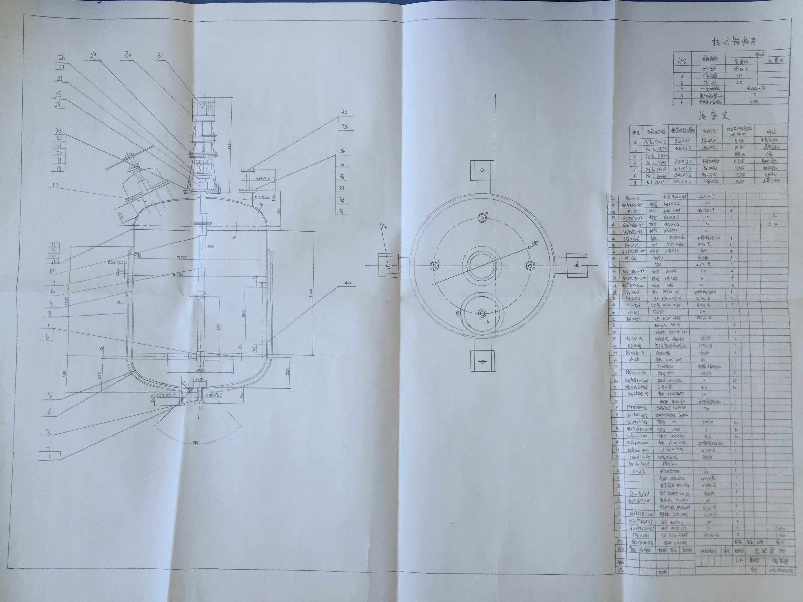
主体设备图

Slide 22
4
课题参考文献

Slide 23
参考文献
[1] 阂恩泽，傅军．绿色化工技术的进展[J] ．化工进展，1999，3：5-9
[2] 张雪娇，程永清．化工生产中“绿色原料”—碳酸二甲酷的应用[J] ．化学工业与工程技术，2005，26(2)：40-43
[3] 应卫勇，曹发海，房鼎业．碳一化工主要产品生产技术．化学工业出版社 化学与应用化学出版中心
[4] 苏越华，吴晓华，姜玄珍．.甲醇气相氧化拨化合成碳酸二甲酷[J] ．高校化学工程学报，1999,13(6)：564-567
[5] 李茜，李忠，谢克昌．甲醇气相直接氧化羰基化合成碳酸二甲脂的研究进展[J] ．石油化工，2004，33（7）：677-683
[6] 戴志谦，贡为明．碳酸二甲酯的合成技术进展与市场［J］．泸天化科技，1999．
[7] 中国化工产品大全(上卷)[M] ．北京．化学工业出版社，1994，7．
[8] 化工产品手册(有机化工原料上册)[M] ．北京．化学工业出版社,1985,6.
[9] 王景春，武验，邵国斌．碳酸二甲酯生产线在豫投产[N] ．中国化工报，1998-01-28(3) ．
[10] 周备铜陵年产1000吨碳酸二甲酯项目动工[N] ．中国化工报，1998-01-19(3) ．

Slide 24
致谢
感谢母校提供的学习与实践的机会
感谢各位导师, 感谢导师们给与的耐心指导
感谢同学以及舍友的帮助
感谢答辩评审！

